Slide 1
HUMANOID
SKILL LEARNING
Phát triển kỹ năng với dữ liệu robot,
human motion và synthetic execution
Example A1 trong mô phỏng
Notes:
Mục tiêu là giảm tổng công phát triển kỹ năng ở cùng tiêu chuẩn task. Tận dụng pretrained VLA, không nhận thuật toán foundation model mới. Đây là bản review đề xuất, không bản công bố kết quả native.
Nguồn:
docs/implementation-plan/skill-a1/README.md

Slide 2



CHECKLIST TỰ ĐÁNH GIÁ TRƯỚC KHI NỘP
CHỦ ĐỀ: HUMANOID & ROBOT
Ý tưởng của nhóm thuộc chủ đề nào trong các nhóm sau?
AI - Dự báo & Tri thức
Humanoid & Robot
Data - Chuẩn hóa & Khai thác
CÂU HỎI | TRẢ LỜI
1. Trình bày điểm mới, đột phá so với các giải pháp truyền thống? | QA và trace nối dữ liệu, lỗi và phép kiểm. Giá trị thêm cần benchmark.
2. Ý tưởng này đang giải quyết vấn đề gì tại Denso? | Giảm công phát triển kỹ năng. Pain point tại DENSO cần owner xác nhận.
3. Phương pháp/công cụ áp dụng và thời gian thực hiện dự án? | Native baseline R, pilot R+S, rồi human có gate. Lộ trình theo artifacts.
4. Ý tưởng này mang lại hiệu quả gì? Cho số liệu. | MVP sim đề xuất ≥90%. Native quality, saving và ROI chưa đo.
5. Khả năng mở rộng, triển khai ngang của dự án là gì (trong nội bộ Denso hoặc các nhà máy khác)? | Task thứ hai cùng robot, đo công dùng lại. Robot mới có binding riêng.
6. Nhóm đã có những kiến thức hoặc kinh nghiệm nào giúp thực hiện giải pháp? | Chưa cung cấp tên, vai trò và hồ sơ năng lực thực tế của đội.
Giá trị đề xuất
Giảm công phát triển kỹ năng bằng dữ liệu có QA và kiểm lỗi có bằng chứng, ở cùng ngưỡng chất lượng.
DENSO Factory Hacks 2026 | Submission Template
Notes:
Checklist giữ câu hỏi của template. Ngưỡng90% là draft cho MVP sim. Chưa có số đo native, chi phí hay ROI. Kinh nghiệm đội chưa được cung cấp. Visual template được user cung cấp; notes gốc ghi Microsoft Copilot.
Nguồn:
/home/hiwe/Downloads/Denso-Hack_Presentation-Template-2026.pptx
docs/implementation-plan/skill-a1/README.md
docs/implementation-plan/skill-a1/04-evaluation-and-cost.md

Slide 3
Giới thiệu team
Thông tin đội cần bổ sung
Chưa có tên đội, thành viên hoặc hồ sơ năng lực thực tế.
Vai trò cần có | Phần việc
Robot learning engineer | Native trainer, bridge và kiểm loss/gradient
Robotics / simulation engineer | Binding, controller, TaskSpec và scorer
Operator / data engineer | Thu seed, correction, QA và lineage
Task owner | Chốt domain, yêu cầu và nghiệm thu
Phạm vi
Vai trò là nhu cầu triển khai. Chưa xác nhận nhân sự hoặc kinh nghiệm của đội.
Notes:
Giữ mục giới thiệu team của template. Không giả định người dùng có 10 năm kinh nghiệm hoặc tự tạo tên thành viên. Bảng này mô tả các vai trò cần có, không nhân sự đã xác nhận.
Nguồn:
docs/implementation-plan/skill-a1/README.md

Slide 4
Vấn đề kỹ thuật
Thu thêm mẫu robot cho mọi thay đổi tốn công
Operator phải thu mẫu và reset. Kỹ sư kiểm dữ liệu, tích hợp, train rồi thử lại khi vật hoặc điều kiện đổi.
Human video
Synthetic data
Robot gặp lỗi
Thiếu action đúng robot đích.
Motor learning cần pose, geometry và timing hợp lệ.
Nhãn action cần quỹ đạo thực thi, contact và QA đúng profile.
Vật rơi chưa cho biết lỗi ở VLM, action hay controller.
Phạm vi
Persona đầu: kỹ sư robot learning. Pain point và chi phí tại DENSO chưa được xác nhận.
Notes:
Giả thuyết nghiệp vụ: giảm công phát triển skill mới hoặc thay đổi điều kiện trên robot có pretrained policy. Thu mẫu ít hơn phải tính cả công bổ sung cho human/synthetic và debugging. Không claim tiết kiệm từ số clips.
Nguồn:
docs/implementation-plan/skill-a1/README.md
docs/implementation-plan/skill-a1/04-evaluation-and-cost.md

Slide 5
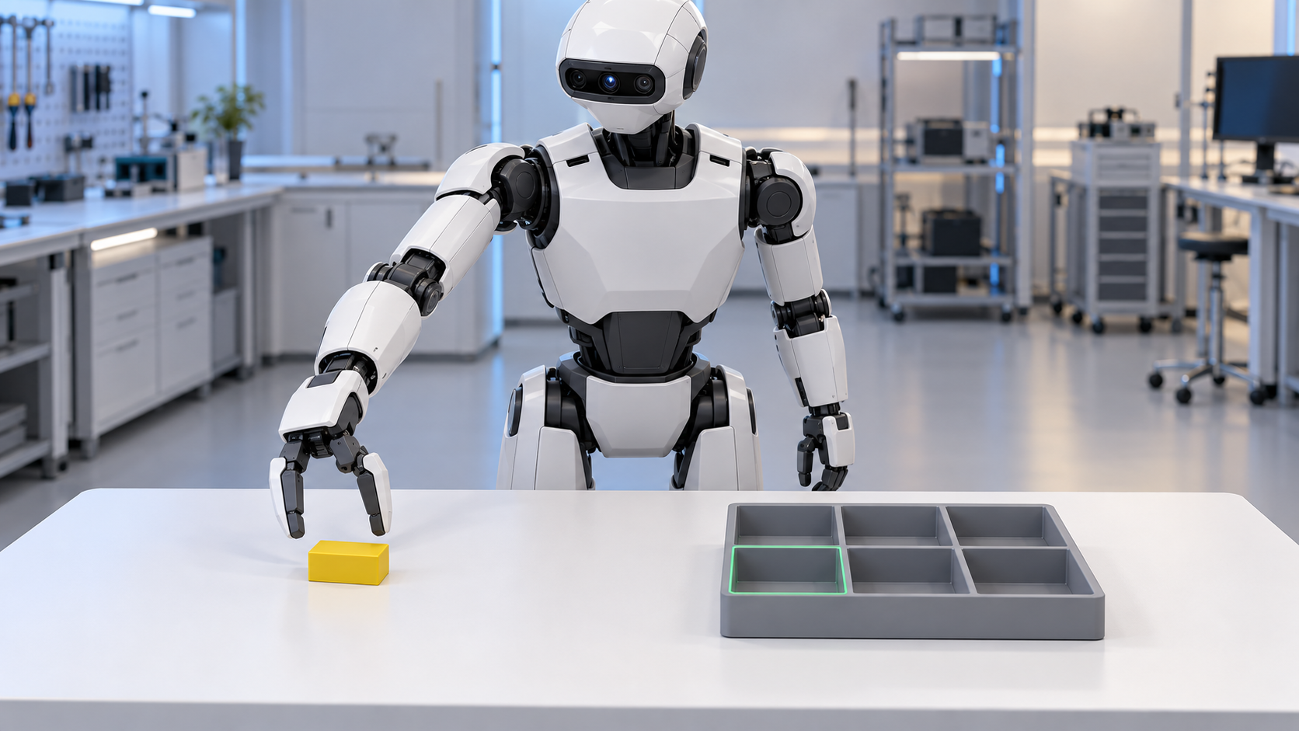
Example A1
“Lấy linh kiện vàng, đặt vào A1,
nhả rồi rút tay.”
Lấy đúng ID vật
Footprint nằm trọn trong A1
Có mặt đỡ, vật ổn định
Đã nhả và tay đã rút
Ảnh minh họa AI, chưa là rollout native.
Geometry đề xuất: vật 40 × 25 × 15 mm, vùng trong A1 80 × 60 mm.
Draft: timeout 30 s, ổn định 2 s. Không yêu cầu yaw trong MVP.
Phạm vi
Task gắp–đặt thô trong sim. Geometry/ngưỡng cần calibration và task owner chốt.
Notes:
Ảnh minh họa AI từ presentation-site/dist/assets/story/, không phải episode native hoặc ảnh GR1 chính xác. Đội chưa rollout native VLA/GR1.
Scorer dùng privileged sim state độc lập: footprint, support, object/hand/contact và timing. Không cấp ngầm geometry/contact scorer cho policy. lift20mm, holding0.3s, speed≤5mm/s, withdraw50mm đều draft chưa owner duyệt.
Nguồn:
docs/implementation-plan/skill-a1/01-native-task.md
docs/implementation-plan/skill-a1/task-spec.proposed.json

Slide 6
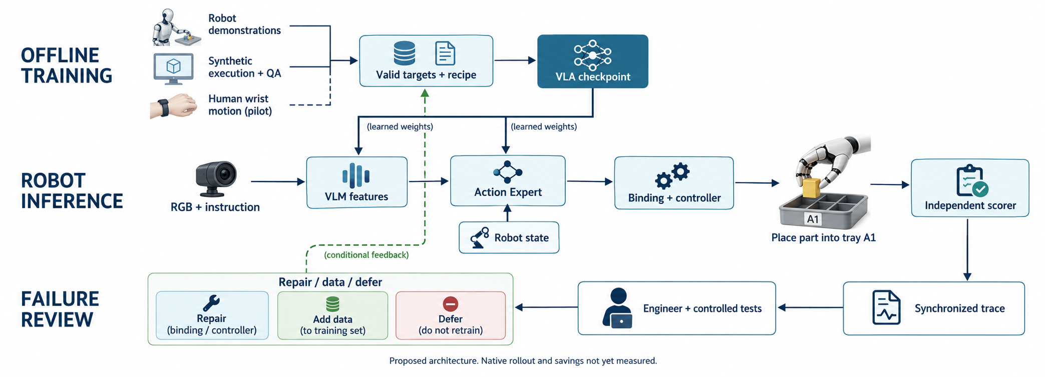
Kiến trúc giải pháp
Đội xây adapters, QA/lineage, trace, phép kiểm và báo cáo chất lượng–tổng công.
Phạm vi
Pretrained VLA được tái sử dụng. Native rollout và saving chưa kiểm chứng.
Notes:
Ảnh kiến trúc do imagegen tạo cho slide này. Sơ đồ trình bày offline training và runtime riêng. Human bridge là candidate motor pilot. Model có VLM encoder và Action Expert; features là output representation thật của encoder, không semantic JSON giả. Robot state vào Action Expert. Scorer độc lập tạo outcomes, trace gồm input/features/action/command/response. Engineer kiểm trước decision, feedback data có điều kiện. VLM có thể frozen theo recipe H.
Nguồn:
docs/implementation-plan/skill-a1/README.md
docs/implementation-plan/skill-a1/02-recipes-and-data.md
docs/implementation-plan/skill-a1/03-example-failure-and-recovery.md

Slide 7
Native baseline
Bước | Artifact phải có | Gate
Dataset / batch | RGB, state, native action và masks | Đúng camera, order, units và timing
Training | Loss, gradient và cập nhật tham số | Modules train/freeze đúng recipe
Save / reload | Checkpoint, config, normalization | Inference parity sau reload
Closed-loop | Predicted action, sent command, response | Controller và binding đúng profile
Scoring | Whole-task và từng mốc / unknown | Scorer độc lập, task feasible
Kiểm task GR1 upstream trước, rồi port A1. Pass smoke task chưa nghiệm thu A1.
Phạm vi
Hiện máy kiểm chưa có CUDA khả dụng, FluxVLA hoặc native checkpoint.
Notes:
Selected reference profile: action29D, chunk16, padded head32. Cần pin units, order, absolute/delta, normalization, rate và camera. Không padding4D reference thành29D hay đặt các joints còn lại0. Upstream smoke: gr1_unified/PosttrainPnPNovelFromTrayToPlateSplitA_GR1ArmsAndWaistFourierHands_Env. Reference CPU đang chạy chỉ kiểm plumbing, dùng idealized state, scripted sequencer và weld grasp. Không thay native baseline. Nếu native chưa usable không mở source contrast.
Nguồn:
docs/implementation-plan/skill-a1/01-native-task.md
docs/implementation-plan/skill-a1/native-preflight.json
https://github.com/FluxVLA/FluxVLA/blob/main/configs/gr00tn15/gr00tn15_eagle_3b_robocasa_30_eps_full_finetune.py

Slide 8

Synthetic execution
Action labels từ robot thực thi trong physics
01 Biến đổi seed theo object / target frames
02 Controller thực thi quỹ đạo khả thi
03 Log action, response, contact và outcome
04 QA nhận positive, giữ cả rejects
05 Train R + S và đo toàn task
Ảnh minh họa AI. Nhãn cần episode thực thi qua QA.
Đối chứng đầu: R so với R + S, cùng parent và robot budget.
Phạm vi
Video sinh cần recipe nhãn riêng. Native generator chưa port; tiết kiệm chưa đo.
Notes:
Ảnh minh họa AI từ presentation-site/dist/assets/story/, không phải episode native hoặc ảnh GR1 chính xác. Đội chưa rollout native VLA/GR1.
R là dataset robot đích. Transform chỉ lấy từ train seed, phải execute native controller và kiểm geometry/contact/outcome. Failed actions không tự positive targets. Split roots/session/scenario trước variants. Các descendants của cùng seed không là independent roots. R vsR+S same parent/budget/profile/dev rules, countgeneration/rejects/QA/train. Draft20trainingroots chưa khẳng định đủ. Sourcegain attribution cần compute control; demo saving cần budgetcurve.
Nguồn:
docs/implementation-plan/skill-a1/02-recipes-and-data.md
https://mimicgen.github.io/docs/modules/task_spec.html

Slide 9
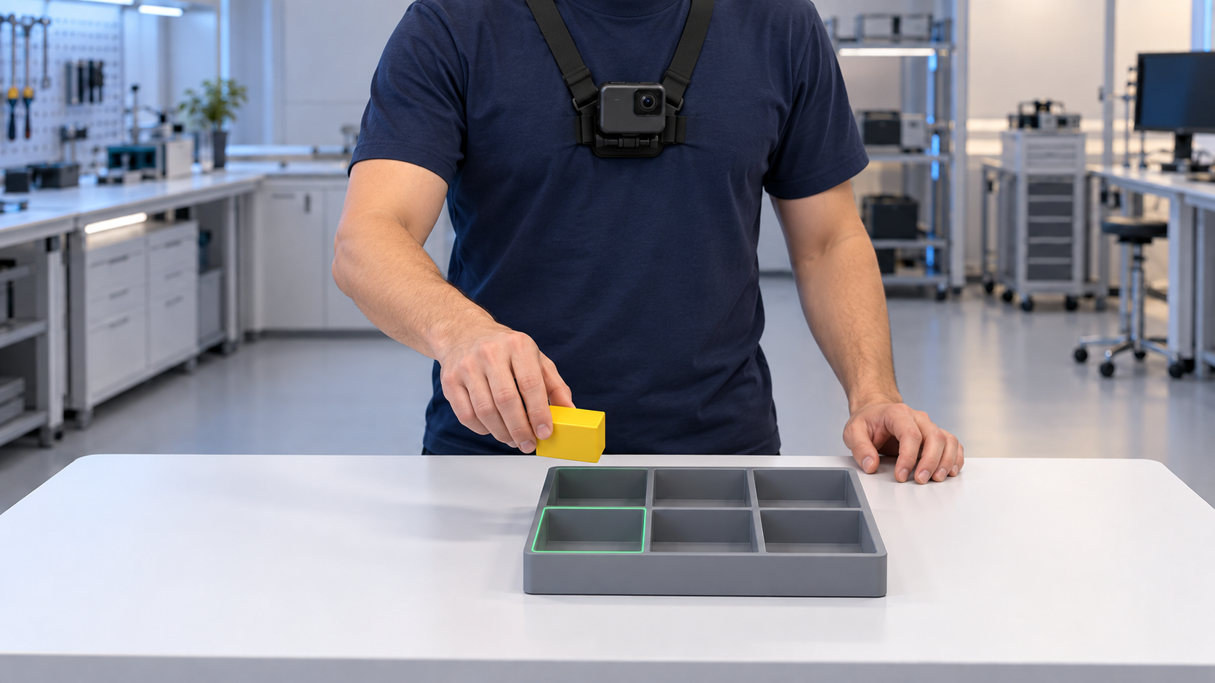
Human motion pilot
Recipe common wrist cho human và robot
Future wrist pose trong camera frame tại input time.
Mỗi tay: translation 3D và rotation 6D.
Robot target lấy từ future measured state qua FK.
Common motion head nối shared Action Expert.
Native robot action head giữ riêng.
Ảnh minh họa AI
Cần RGB, wrist poses, camera, timing, masks và quyền dùng.
Loss: L_robot_action + λ_RW L_robot_wrist + λ_H L_human_wrist
Đối chứng: R_common và R_common + H
Cùng architecture và robot wrist objective, cùng freeze VLM. Đo transfer trên robot.
Phạm vi
Bridge là candidate chưa tích hợp. RGB-only chưa đủ motor supervision trong recipe này.
Notes:
Ảnh minh họa AI từ presentation-site/dist/assets/story/, không phải episode native hoặc ảnh GR1 chính xác. Đội chưa rollout native VLA/GR1.
Common targets: inv(T_world_camera(t))*T_world_wrist(t+k), translation3 + rotation6D each wrist ≤18D plusmasks. Human pose tracking geometry valid; robot labels from future measured FK/readback not desiredcommand. Physicalunits/sharednormalization fromrobottrain/development, noHlabelstatschangingRcontrolnorm. Humanstateadapter + commonmotionencoder/decoder + sharedACTtrunk beside nativerobothead. Loss L_robot_action + lambda_RW L_robot_wrist + lambda_H L_human_wrist. Both Hpilot comparator arms freezeVLM/featuresdetached. Check gradients, updatedparams, checkpointload/nativeconditioning. Shape match or wristlossdrop doesnotprove motortransfer. Nohuman targets padded into robot29D or inventedcontactlabels. Missinggeometry/gatefail not_integrated. EgoScale is related work, does not validate this FluxVLA custom route.
Nguồn:
docs/implementation-plan/skill-a1/02-recipes-and-data.md
https://research.nvidia.com/labs/gear/egoscale/

Slide 10
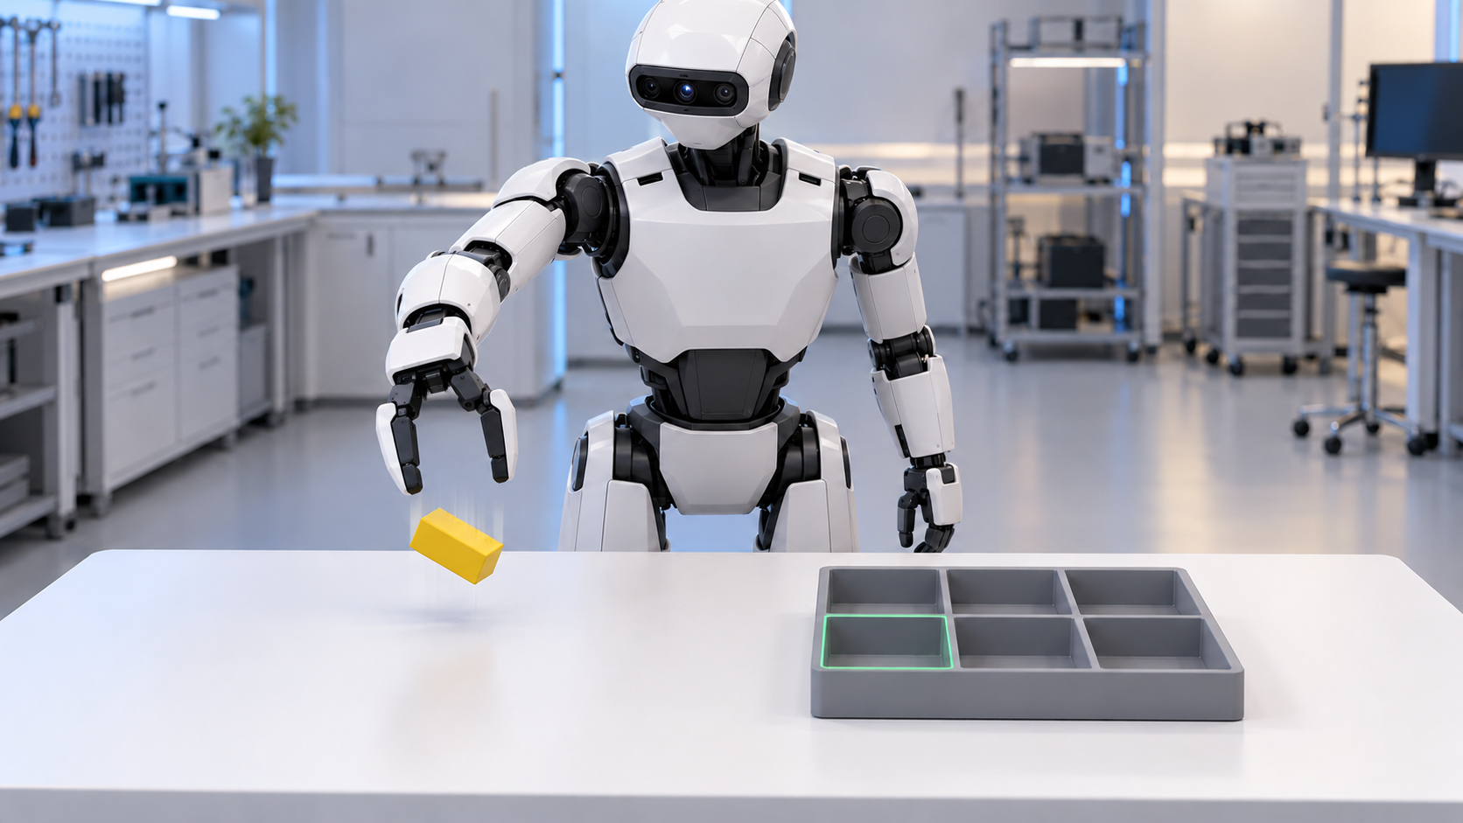
Example robot rơi vật
Scenario E0 cần kiểm
Robot nâng vật rồi vật rời tay trước A1.
Full-task fail trong scenario này.
Mốc trước giữ trạng thái đã chấm.
Bước chưa tới ghi “chưa thử”.
Chưa kết luận module nào sai.
Ảnh minh họa AI, không phải episode E0 native.
Cần phân biệt: pose gắp, action dự đoán, binding/controller hay coverage dữ liệu.
Phạm vi
Ảnh dựng để giải thích. Chưa có episode E0 native hoặc measurement của đội.
Notes:
Ảnh minh họa AI từ presentation-site/dist/assets/story/, không phải episode native hoặc ảnh GR1 chính xác. Đội chưa rollout native VLA/GR1.
E0 là scenario giả định không phải episode đãquan sát native. Lưu cùngtask/profile/episode/model/releaseIDs từinputđếnoutcome. Không coi rơi ởtransport là bằng chứng chỉtraintransition. Video chỉ giúp đặtgiảthuyết; không tựxác định VLM hay actionhead lỗi.
Nguồn:
docs/implementation-plan/skill-a1/03-example-failure-and-recovery.md

Slide 11
Bằng chứng từng ranh giới
Ranh giới | Dấu vết cần có | Phép kiểm
Input | Raw/processed RGB, lệnh, state và clocks | Crop, calibration và timing
VLM | Actual features, layer/shape, masks, version | Probe có nhãn và kiểm giả thuyết
Action Expert | Conditioning, final chunk, horizon, units | Parity inference và reload
Thực thi | Prediction, sent command, measured response | Mapping, clipping, queue, tracking
Outcome | Object/contact, pass/fail/unknown/chưa thử | Independent whole-task scorer
Latent phải có hook và nguồn rõ. Probe đọc được tín hiệu chưa chứng minh nguyên nhân.
Phạm vi
Trace native chưa có. Chỉ ghi text/grounding nếu model thực sự xuất chúng.
Notes:
Flow matching vector field trongtrainingkhácfinalactionchunk inference; không so nhưsamecommand. Logsamplingseed/time/noiseconfig. Input/features/action/runtime cầndebugparity. Checkfinite,masks,distribution and independentlabels/interventionsondev. Attention/tensor/probe không làcausalexplanation. Outputnotaccessible ghiunobserved. Scorerprivilegedstate không feedngầm policy. Needcorrectreadback vscommand distinguish.
Nguồn:
docs/implementation-plan/skill-a1/03-example-failure-and-recovery.md
idea-v3-2026-10-05/04-bang-chung-vla-va-loi.md

Slide 12
Can thiệp có bằng chứng
Giả thuyết | Phép kiểm | Quyết định có điều kiện
Binding / controller sai | Replay chunk, so sent command và response | Repair, re-pin và lập lại baseline
Pose gắp chưa tốt | So transport từ expert grip và policy grip | Correction giữ context gắp–nâng–chuyển
Coverage/contact thiếu | Kiểm trajectory/contact và variants kiểm soát | Thử sim positive hoặc correction
Chưa phân biệt được nguyên nhân: hoãn quyết định, thu bằng chứng tiếp.
Fail từ đầu: kiểm expert feasibility và hệ thống. Seed/curriculum trong budget nếu khả thi.
Đo lại cả task, transitions, regression và final giữ riêng sau khi freeze.
Phạm vi
Không tự mở training từ failure rate. Không mặc định candidate sẽ sửa được lỗi.
Notes:
Clean-grip staged eval làdiagnostic, không thaynatural-start full-task. EngineerEvidenceCard chứaobservedfacts/hypotheses/testrefs/decision/collectionmode. Healthfail sửa ngoàidata contrast; correctionchangsourcestudyquestionversionnew khôngsilently R+Sclaimsourceeffect. Ifexpertunfeasible repairbinding/rescope/defer. No usefulgainorcap stopnoretraininginfinite. Finalfailreportno-promote, next roundfreshfinal.
Nguồn:
docs/implementation-plan/skill-a1/03-example-failure-and-recovery.md

Slide 13
Hiệu quả và phép đo
Tiêu chí | Cách kiểm | Hiện trạng
Chất lượng | Full-task, regression và coverage trong domain khóa | Native chưa đo
Robot data | Roots đã dùng, cùng budget và thêm budget curve | Chưa có saving
Tổng công | Thu/reset, bridge/generation, QA, train/retry, eval | Ledger còn unknown
Dùng lại | Task2 cùng robot, đo reused/rebuilt components | Chưa kiểm task2
MVP sim đề xuất ≥90% full-task. Draft final: 100 independent scene starts.
Chỉ nhận saving khi cả baseline và candidate đạt task. Setup và công lặp lại báo riêng.
Chi phí đầu tư, lợi ích năm và ROI cần số liệu thực tế từ task owner.
Phạm vi
Ngưỡng là đề xuất prototype. Chưa là chuẩn nhà máy hoặc kết quả policy.
Notes:
Qualityacceptanceone-sided95%exactbinomiallowerbound>=qmin onlyif samplingassumptionsholdandpreregister. Coverage/cycle/regressionmustpassindependentthresholds. Bothpolicies samefinalscenarios paired. Fixed/stratifieddesign need appropriateanalysisbeforereadingfinal. Sameacceptancethreshold≠statisticalequivalence. Countsetup,capture/reset,processing/generation/rejects,QA,training/retries,probes/correction,eval; blankunknownnot0, uniquecostIDsnotdoublecount. C_baseline-C_candidateperskill saving conditionalpassboth. Annualsavingneedsnumberofactualskillchanges andsetupallocation; noROIfiguresinvented.
Nguồn:
docs/implementation-plan/skill-a1/04-evaluation-and-cost.md
docs/implementation-plan/skill-a1/cost-ledger.template.csv

Slide 14
Lộ trình triển khai
Mốc | Công việc | Điều kiện qua mốc
P0 | Chốt A1, domain, native binding và nguồn lực | Owner xác nhận, expert replay khả thi
P1 | Native dataset/train/reload và closed-loop | Baseline hữu ích, có receipts thật
P2-S | Native synthetic execution và QA | Nhãn/contact/profile hợp lệ
P2-H | Audit human geometry và bridge pilot riêng | Target, gradient, reload và transfer hợp lệ
P3–P4 | Trace và source pilot, kiểm gain/no-gain | Cùng robot budget, ghi toàn bộ công
P5–P6 | Khóa RunPlan, freeze và independent final | Quality/cost đạt, bundle có thể tái lập
Ngày triển khai phụ thuộc GPU, checkpoint, team và task owner. Chưa chốt lịch cam kết.
Notes:
Không mangtimeline12tuần hoặcgrid27jobs từbảncũ vào commitmenthiệnhành. Dependency-aware artifacts/gates theo currentv3.1 vàskillA1. Khôngmởhumanbefore sourcevalidity/nativebaseline; khôngtriểnkhai distributedplatform,worldvideo/RL/fullbody branchtrướcgates. Currentpreflight noCUDA/Fluxcheckpoint; nativeenvironmentnextstepneedsresourceallocation.
Nguồn:
docs/implementation-plan/skill-a1/native-preflight.json
idea-v3-2026-10-05/08-ke-hoach-trien-khai.md

Slide 15
Kết luận
Gói kỹ năng A1 có thể kiểm tra và tái lập
Checkpoint đi cùng preprocessing và binding native.
Dataset release đi cùng QA, roots và recipe.
Rollout report đi cùng chất lượng và tổng công.
Đã có: reference MuJoCo thu nhỏ kiểm pipeline và các gates.
Còn phải chứng minh: native VLA/GR1, contact-valid synthetic, human transfer,
quality/cost gain và công dùng lại trên task thứ hai.
Notes:
Reference chạy actualdataset/training/reload/physics/gates nhưngidealizedstate/scriptedsequencer/weldgrasp/action4D. Khôngclaimperception/languagegrounding/nativehumantransfer hayeconomics. Gói nativeđềxuấtneedsreceipts/versionedbundle; realcellacceptance riêng. Nghiêncứu/thuyếtminhkhôngtăngđiểmkiểmđịnh.
Nguồn:
docs/implementation-plan/skill-a1/README.md
idea-v3-2026-10-05/10-example-chay-toan-he-thong.md

Slide 16

HUMANOID SKILL LEARNING
Example A1
Dữ liệu hợp lệ, phép kiểm rõ, nghiệm thu theo task
Bản trình bày để review
Notes:
BảnreviewtheocontentA1. Chưa cóactualnativepolicyresults,savings,teamnames. Source artwork giữ từtemplateuser.
Nguồn:
/home/hiwe/Downloads/Denso-Hack_Presentation-Template-2026.pptx
docs/implementation-plan/skill-a1/README.md

